Slide 1
Олон улсын Хөдөлмөрийн статистикчдийн 19-р хурлын шийдвэр
“Ажил, хөдөлмөр эрхлэлт, ажиллах хүчний дутуу ашиглалтын статистикийн талаар”

Slide 2
(i). Хөдөлмөрийн статистикийн хүрээ
Үйл ажиллагаа
Бүтээмжтэй үйл ажиллагаа
Арилжааны
Incorporated, unincorporated
Бүтээгдэхүүн
Арилжааны бус
Засгийн газар, ашгийн төлөө бус байгууллага
Үйлчилгээ
Гэр орондоо
Өөрийн хэрэгцээг хангах бүтээгдэхүүн үйлдвэрлэх
Бүтээгдэхүүн
Бүтээмжгүй үйл ажиллагаа
Үйлчилгээ
Бүтээгдэхүүн
Өөрийгөө асрах
Унтах
Суралцах
Өөрөө өөрийгөө саатуулах
Гуйлга гуйх
Хулгай хийх
Үйлчилгээ
нэмсэн
“Хөдөлмөр эрхлэлтийн”-ийн өмнөх тодорхойлолт
“Хөдөлмөр эрхлэлтийн” шинэ тодорхойлолт == БҮХ бүтээмжтэй үйл ажиллагаа
Бүтээмжийн хязгаар
Үндэсний тооцооны систем Бүтээмжийн хязгаар

Slide 3
(ii). Ажлын төрөл ба үндсэн ойлголт
Өөрийн хэрэгцээг хангах ажил
  Бараа бүтээгдэхүүнийг голдуу өрхийн эцсийн хэрэглээнд зориулан үйлдвэрлэж байгаа үйл ажиллагаа
Хөдөлмөр эрхлэлт
  Цалин, эсвэл ашгийн төлөө бараа бүээгдэхүүн үйлдвэрлэж байгаа үйл ажиллагаа
Цалингүй дадлагажигч
  Туршлага, ур чадварт суралцан цалингүй ажиллаж бараа бүтээгдэхүүн, үйлчилгээг үйлдвэрлэж байгаа үйл ажиллагаа
Сайн дурын ажил
  Бусдын төлөө бараа үйлчилгээг цалингүй үйлдвэрлэж байгаа заавал хийх үүрэг хүлээгээгүй үйл ажиллагаа
Бусад ажил
  Тухайлбал, Бусдын төлөө бараа үйлчилгээг цалингүй үйлдвэрлэж байгаа заавал гүйцэтгэх үйл ажиллагаа

Slide 4
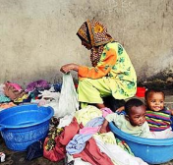
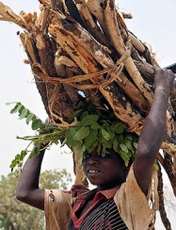
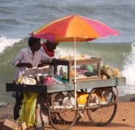
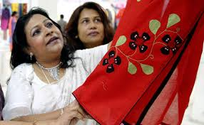
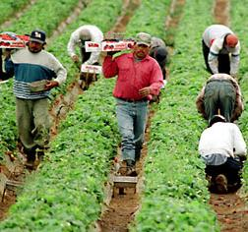
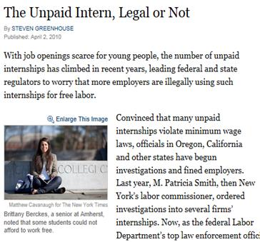
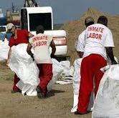

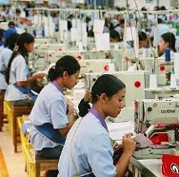
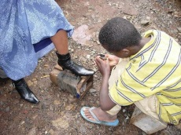
(iii). Ажлын төрөл: Хөдөлмөр эрхлэлт
(хэний хэрэгцээнд, хөдөлмөрийн харилцааны төрөл)
Ажил
(тухайлбал, бараа үйлчилгээг бий болгож байгаа бүх төрлийн үйл ажиллагаа)
Өөрийн хэрэглээнд
(айл өрх)
Бусдын хэрэглээнд зориулж (тухайлбал, бусад хүмүүст)
Цалин хөлс (тухайлбал, цалин, ашгийн төлөө)
Цалин хөлсгүй
Цалингүй дадлагажигч
Бусад төрлийн үйл ажиллагаа (цалингүй заавал гүйцэтгэх ажил)
Сайн дурын ажил
Өөрийн хэрэгцээнд зориулан үйлдвэрлэх
Хөдөлмөр эрхлэлт
(цалин, эсвэл ашгийн төлөө)
Ажиллах хүчний статистикт хэрэглэх үндсэн ойлголт
Үйлчилгээ
Бүтээгдэхүүн
Үйлчилгээ
Бүтээгдэхүүн
Ү
Б
Ү
Б
Ү
Б
Үндэсний тооцооны системд хөдөлмөрийн оролцоо

Slide 5
Хөдөлмөр эрхэлж буй хүн ам -
Үйл ажиллагааны тодорхойлолт -19th ICLS (§ 27-32)
* Хоёр бүлэг:
  Ажилтай, ажлын байрандаа: Цалин, ашиг олохоор дор хаяж 1 цаг ажилласан.
  Ажилтай, ажлын байранд биш:
    Ажлын байрандаа ажилласан, гэхдээ доорх шалтгааны улмаар ажлын байрандаа байгаагүй:
      Ажлын цагийн зохицуулалтын улмаас (ээлжийн ажил, ажлын цаг нь уян хатан)
      Түр байхгүй (тодорхой богино хугацааны дараа эргэж ирнэ)
      * Шинэ гарын авлаганд үйл ажиллагааны зорилгыг зааж өгсөн байгаа. :
      Борлуулах, эсвэл гэр бүлийн хэрэгцээнд (зөвхөн, эсвэл гол төлөв).
Хөдөлмөрийн насны хүн сүүлийн/reference долоо хоногт цалин, ашиг олох зорилгоор ямар ч хамаагүй үйл ажиллагаа эрхлэн бараа, үйлчилгээ үйлдвэрлэжээ.

Slide 6
Өмнөх стандартын дагуу ажилтай, ажилгүй хүмүүсийг тооцох нь
Насны доод хязгаараас дээшээ ... :
БУСАД, дараахь нөхцлөөс үл хамааран:
Цалингийн төлөө ажилладаг БҮХ хүн
- Өөрийн эцсийн хэрэглээнд зориулж үйлчилгээ үзүүлж байгаа
Ашгийн төлөө ажилладаг БҮХ хүн
-Өрхийн хэрэгцээнд зориулан үйлчилгээ үзүүлж байгаа сайн дурын ажил
Өөрийн хэрэгцээнд зориулж бүтээгдэхүүн үйлдвэрлэдэг БҮХ хүн
“Ажилгүй”
Дадлагажин ажиллаж байгаа БҮХ хүн
Байгууллагад сайн дураар ажиллаж буй БҮХ хүн
Өрхийн хэрэгцээний бүтээгдэхүүнийг сайн дураар үйлдвэрлэж буй БҮХ хүн
Ажил хайж байгаа БУЮУ/БА ажиллахад бэлэн байгаа
Тийм
Үгүй
Ажилтай
Ажилгүй
Идэвхигүй
Идэвхитэй хүн ам (ажилтай + ажилгүй)

Slide 7
Ажилтай, ажилгүй хүн амыг ШИНЭ стан-дартаар тооцох нь
Бусад > нас, аль нэг нь:
Насны доод хязгаараас дээшээ ... :
Өөрийн эцсийн хэрэглээнд зориулж үйлчилгээ үзүүлж байгаа
Цалингийн төлөө ажилладаг БҮХ хүн
-Өрхийн хэрэгцээнд зориулсан үйлчилгээ үзүүлж байгаа сайн дурын ажил
-Цалингүй дадлагажигч
Ашгийн төлөө ажилладаг БҮХ хүн
- Ажил олгогчо
- Арилжааны зорилгоор хувиараа хөдөлмөр эрхлэгч
- Өрхийн үйлдвэрлэлд ажилладаг гэр бүлийн гишүүн
- Арилжааны зорилго бүхий хоршооноы гишүүн
-Өөрийн хэрэглээнд зориулан бүтээгдэхүүн үйлдвэрлэж байгаа
- Сайн дурын ажилтан
Өрхийн хэрэглээнд зориулан сайн дураар ажиллаж байгаа
“Ажилгүй” (цалин, ашгийн төлөө)
Цалин ашгийн төлөө ажил хайж байгаа ба ажиллахад бэлэн
Тийм
Үгүй
Ажилтай хүн ам
(Цалин, ашгийн төлөө ажиллана)
Ажилгүй
Ажиллах хүчнээс гадуур
Ажиллах хүч
Ажиллах хүчийг дутуу ашиглах
(цалин, ашгийн төлөө ажиллах хөдөлмөрийн хэрэгцээ хангаагүй.)

Slide 8
250
Хөдөлмөрийн насны хүн ам (WAP)
Employed
Employed
Ажилгүй
Цалингүй хөдөлмөр эрхлэлт
Өөрийн хэрэгцээнд бүтээгдэхүүн үйлдвэрлэж байгаа
100
14
Сайн дурын ажилтан
Арилжааны зорилгоор хувиараа хөдөлмөр эрхэлсэн
5
Цалингүй дадлагажигч ажилтан
30
1
100
Ажилгүй
Ажиллах хүчнээс гадуур
Ажилгүй
Ажиллах хүчнээс гадуур
5
15
20
80
 | 13-р хурлын шиийдвэр (1982)
Ажилтай | 150 | 60.0%
Ажилгүй | 20 | 11.8%
Ажиллах хүч | 170 | 68.0%
Ажиллах хүчнээс гадуур | 80 | 32.0%
19-р хурлын шийдвар (2013) |  | Өөрчлөлт
130 | 52.0% | ↓
25 | 16.1% | ↑
155 | 62.0% | ↓
95 | 38.0% | ↑
Notes:
The new definition of employment will therefore affect mostly countries with high levels of producers of goods for own final use, that were previously included in employment; and countries with strong employment training programmes that were previously included in employment.

Slide 9
(iv). Ажиллах хүчний дутуу ашиглалт: хөдөлмөрийн зах зээлийн хяналтыг сайжруулах
Хөдөлмөрийн насны хүн ам
Ажиллах хүч
Ажилтай
Ажилгүй
Ажиллах хүчнээс гадуур
Цаг хугацаанаас хамаарсан бүрэн бус хөдөлмөр эрхлэлт
Ажиллах хүч болох бололцоотой
- Хайж байгаа, гэхдээ бэлэн биш
- Бэлэн, хайгаагүй
Ажил хэрэгтэй
Хайгаагүй, бас бэлэн биш
Ажиллах сонирхолгүй
Ажиллах хүчний дутуу ашиглалт
(хөдөлмөр эрхлэх хэрэгцээг хангаагүй)

Slide 10
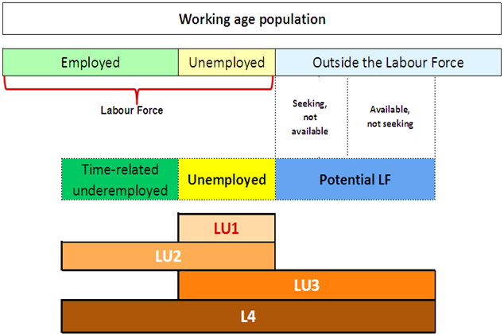
Ажиллах хүчний дутуу ашиглалтанд авах ШИНЭ арга хэмжээ (LU1-LU4)
Хөдөлмөрийн насны хүн ам
Ажилтай
Ажилгүй
Ажиллах хүчнээс гадуур
Хайж байгаа, гэхдээ
бэлэн биш
Бэлэн, гэхдээ хайхгүй байгаа
Ажиллах хүч
Хугацаанаас хамаарсан бүрэн бус хөдөлмөр эрхлэлт
Ажиллах хүч болох бололцоотой
Ажилгүй
LU4

Slide 11

Цалингүй ажлыг хэмжих нь:
Ажилтан ба ажлын цаг
Ажил
(Бүтээгдэхүүн, үйлчилгээг үйлдвэрлэж байгаа бүх үйл ажиллагаа)
Өөрийн эцсийн хэрэгцээнд зориулж
(гар бүлийн хэрэгцээнд)
Бусдын хэрэглээнд зориулж (тухайлбал, бусад байгууллага, нэгж)
Цалинтай (цалин, ашгийн төлөө)
Цалингүй
Цалингүй дадлагажигч
Бусад үйл ажиллагаа (цалингүй заавал гүйцэтгэх ажил)
Сайн дурын ажил
Өөрийн хэрэгцээнд зориулж үйлдвэрлэх
Хөдөлмөр эрхлэлт
(цалин, ашгийн төлөө)
Цалингүй өрхийн ажил
үйлчилгээ
Бүтээгдэхүүн
үйлчилгээ
Бүтээгдэхүүн
Ү
Б
Ү
Б
Ү
Б
Notes:
Yellow dotted groups: persons in employment and at the same time involved in other unpaid forms of work; important to know time spent on these as well (hours of work).

